Slide 1

Giovanni De Gregorio
0512104693
PROGETTO BASI DI DATI
Sistema di gestione di una piattaforma di distribuizione di videogiochi

Slide 2
PANORAMICA
Giovanni De Gregorio
Matricola N.0512104693
03
21
Introduzione della realtà di interesse
10
Ristrutturazione dello schema
07
14
Analisi dei requisiti
Business Rules
Progettazione logica
06
13
26
Requisiti
Scelte progettuali
Mapping modello logico-relazionale

Slide 3
03
Giovanni De Gregorio
Matricola N.0512104693
Introduzione
Viene richiesto di creare un’applicazione per la vendita di videogiochi online. Tale applicazione dovrà caratterizzare i videogiochi presenti, gli sviluppatori del videogioco, gli utenti iscritti alla piattaforma e le recensioni degli utenti nei confronti dei videogiochi. L’applicazione dovrà essere in grado di tener traccia degli ordini effettuati dai vari utenti. Inoltre, dovrà esserci la possibilità per gli utenti di sottoscrivere degli abbonamenti per usufruire di alcuni videogiochi selezionati senza dover acquistare i singoli titoli.

Slide 4
04
Gestione dei videogiochi
Aggiunta di un nuovo videogioco
Aggiornamento di un videogioco esistente
Eliminazione un videogioco
Visualizzazione dei dettagli di un videogioco
Gestione degli sviluppatori
Registrazione di un nuovo sviluppatore
Aggiornamento dei dettagli di uno sviluppatore
Associazione di un videogioco allo sviluppatore
Visualizzazione dei videogiochi di uno sviluppatore
Gestione delle recensioni
Aggiunta di una recensione
Modifica di una recensione
Eliminazione di una recensione
Visualizzazione di tutte le recensioni di un videogioco
Filtraggio recensioni per punteggio
Giovanni De Gregorio
Matricola N.0512104693

Slide 5
05
Gestione degli utenti
Registrazione di un nuovo utente
Aggiornamento dei dettagli di un utente
Eliminazione di un utente
Visualizzazione attività di un utente
Gestione degli ordini
Acquisto di uno o più videogiochi da parte di un utente
Analisi dello stato dell’acquisto
Registrazione della data di acquisto
Gestione degli abbonamenti
Aggiunta e gestione dei servizi in abbonamento
Aggiunta o rimozione di videogiochi dall’abbonamento
Giovanni De Gregorio
Matricola N.0512104693

Slide 6
06
Per ogni utente andranno memorizzati i dati anagrafici e di contatto, oltre alla data di registrazione, le recensioni effettuate e gli ordini.
Ogni utente può effettuare ordini.
Giovanni De Gregorio
Matricola N.0512104693
Inoltre, per ogni ordine occorre memorizzare:
Il tipo di ordine (videogioco o abbonamento) e una descrizione;
Lo stato dell’ordine che potrà essere: completato, in sospeso e annullato;
Un numero progressivo univoco, la data di acquisto e lo sviluppatore del videogioco.
Gli sviluppatori, quando registrati nell’applicazione dovranno definire:
La propria denominazione, l’indirizzo della sede legale, il numero dell’assistenza, e-mail e i dati societari;
Una lista dei videogiochi che desiderano mettere in vendita, con relativo prezzo.
La piattaforma di distribuzione si avvale anche di servizi in abbonamento per la fruizione di videogiochi, senza dover acquistare i singoli titoli. Quindi, dovrà essere possibile definire:
La tipologia di abbonamento (base o premium);
Il costo mensile dell’abbonamento;
I videogiochi inclusi nell’abbonamento.
Requisiti
Per ogni videogioco, invece, andranno memorizzati il nome del videogioco, il genere, la data di rilascio del videogioco, lo studio sviluppatore, oltre al punteggio medio delle recensioni.

Slide 7
07
Giovanni De Gregorio
Matricola N.0512104693
Analisi dei requisiti
SOSTANTIVI
VERBI
SOSTANTIVI
VIDEOGIOCO
SVILUPPATORE
UTENTE
RECENSIONE
ORDINE
ABBONAMENTO
ACQUISTO [UTENTE – ORDINE]
COMPOSIZIONE [ORDINE – VIDEOGIOCO]
VALUTAZIONE [UTENTE – RECENSIONE]
ASSOCIAZIONE [RECENSIONE – VIDEOGIOCO]
VENDITA [SVILUPPATORE – VIDEOGIOCO]
SOTTOSCRIZIONE [UTENTE – ABBONAMENTO]
INCLUSIONE [ABBONAMENTO – VIDEOGIOCO]

Slide 8
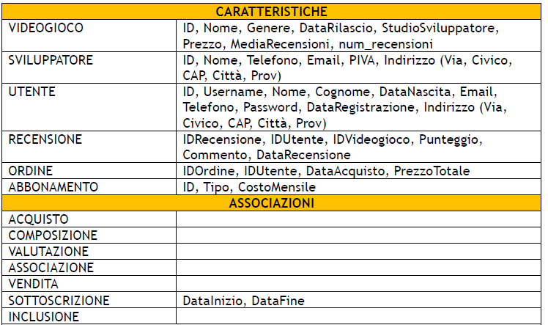
08
Giovanni De Gregorio
Matricola N.0512104693

Slide 9
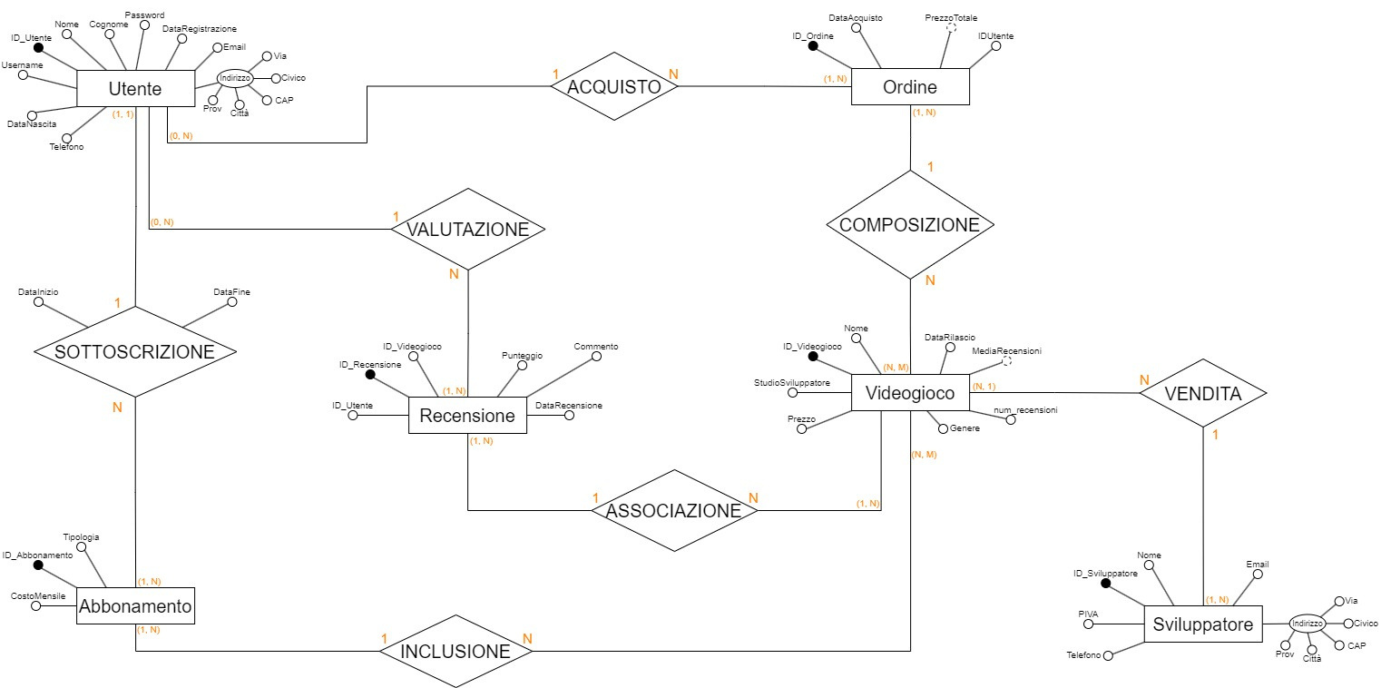
09
Giovanni De Gregorio
Matricola N.0512104693

Slide 10
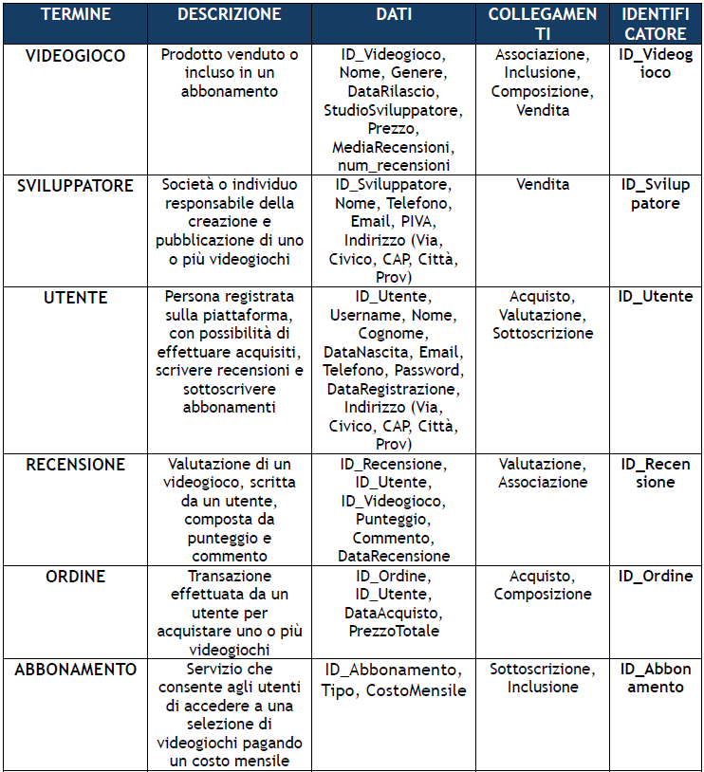
10
Giovanni De Gregorio
Matricola N.0512104693
Business rules
Glossario dei termini

Slide 11
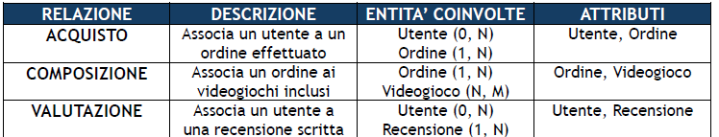
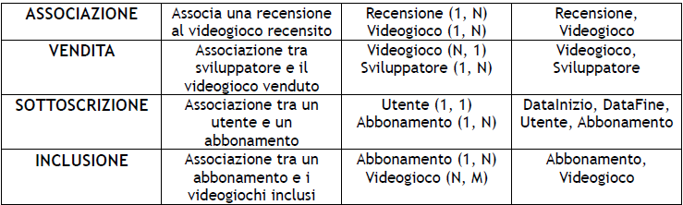
11
Giovanni De Gregorio
Matricola N.0512104693
Business rules
Glossario dei termini

Slide 12
12
Giovanni De Gregorio
Matricola N.0512104693
REGOLE DI VINCOLO
(RV1) Un utente può avere solo un abbonamento attivo alla volta.
(RV2) Un utente non può valutare un videogioco che non ha comprato.
(RV3) Un videogioco può esistere sulla piattaforma senza essere incluso in ordini o abbonamenti.
(RV4) Un utente può scrivere al massimo una recensione per ciascun videogioco.
(RV5) Il punteggio di una recensione deve essere un valore compreso tra 1 e 5.
(RV6) La data di fine della sottoscrizione di abbonamento deve essere almeno 30 giorni dopo la data di inizio.
REGOLE DI DERIVAZIONE
(RD1) La media delle recensioni di un videogioco si ottiene dividendo la somma delle valutazioni dei videogiochi per il numero di recensioni ricevute dal videogioco.
(RD2) Il prezzo totale dell’ordine si ottiene dalla somma dei prezzi dei videogiochi inclusi.
Business rules
Regole di vincolo e di derivazione

Slide 13
13
Scelte progettuali
L’entità Utente ha partecipazione opzionale perché può esistere anche senza aver effettuato alcun ordine.
Si è scelto di distinguere tra Ordine e Abbonamento. Dato che l’ordine gestisce una transazione unica di uno o più videogiochi mentre l’abbonamento è un servizio con fatturazione mensile e quindi continuativo. Questo permette di evitare ambiguità e semplifica la gestione delle due funzioni.
È stato imposto il vincolo per cui un utente può pubblicare al massimo una recensione per ogni videogioco, prevenendo il rischio di duplicazioni.
Un utente può avere al massimo un abbonamento attivo alla volta per semplificare la gestione degli abbonamenti ed evitare conflitti.
Giovanni De Gregorio
Matricola N.0512104693

Slide 14
Giovanni De Gregorio
0512104693
PROGETTAZIONE LOGICA

Slide 15
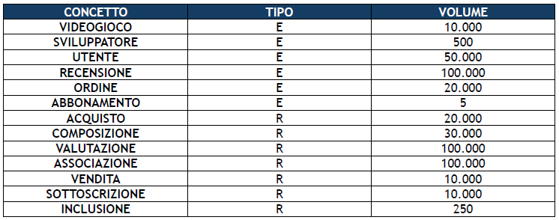
15
Tavola dei volumi
Giovanni De Gregorio
Matricola N.0512104693

Slide 16
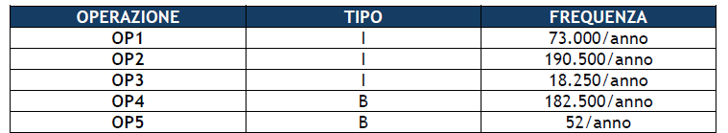
16
Tavola delle operazioni
Giovanni De Gregorio
Matricola N.0512104693
Le cinque operazioni più frequenti da eseguire sul database sono le seguenti:
(OP1): Registrazione di un ordine
(OP2): Valutazione di un videogioco
(OP3): Sottoscrizione di un abbonamento
(OP4): Stampa di un report che mostri i dati degli sviluppatori, incluso la lista dei videogiochi venduti (500/giorno)
(OP5): Stampa settimanale di un report che mostri i dati dei videogiochi, inclusa la valutazione media ricevuta dagli utenti.

Slide 17
17
Giovanni De Gregorio
Matricola N.0512104693
Analisi delle ridondanze
Gli attributi ridondanti da analizzare sono:
“MediaRecensioni”, “PrezzoTotale”
I possibili scenari saranno relativi alle operazioni:
A. Per OP2 | OP5
1. MediaRecensioni senza ridondanza
2. MediaRecensioni con ridondanza
B. Per OP1
1. PrezzoTotale senza ridondanza
2. PrezzoTotale con ridondanza

Slide 18
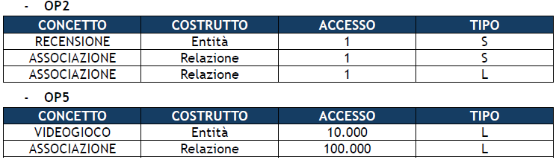
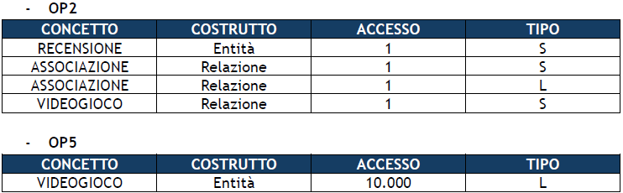
18
Analisi delle ridondanze
Giovanni De Gregorio
Matricola N.0512104693
Tavola degli accessi A
(Senza ridondanza)
Accessi OP2: (2 S + 1 L) x 190.500 = 952.500 accessi/anno
Accessi OP5: (10.000 L + 100.000 L) x 52 = 5.720.000 accessi/anno
Totale accessi = 6.672.500 accessi/anno
Tavola degli accessi A
(Con ridondanza)
Accessi OP2: (3 S + 1 L) x 190.500 = 1.333.500 accessi/anno
Accessi OP5: 10.000 L x 52 = 520.000 accessi/anno
Totale accessi: 1.853.500 accessi/anno
Consumo in byte: 4 byte x 10.000 = 40.000 byte ≈ 40kB

Slide 19
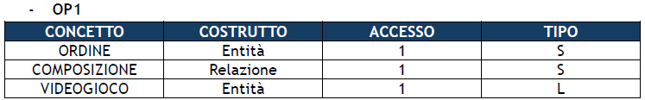
19
Analisi delle ridondanze
Giovanni De Gregorio
Matricola N.0512104693
Tavola degli accessi B
(Senza ridondanza)
Accessi OP1: (2 S + 1 L) x 73.000 = 365.000 accessi/anno
Totale accessi: 365.000 accessi/anno
Tavola degli accessi B
(Con ridondanza)
Accessi OP1: (3 S + 1 L) x 73.000 = 511.000 accessi/anno
Totale accessi: 511.000 accessi/anno
Consumo in byte: 4 byte x 20.000 = 80.000 byte ≈ 80kB

Slide 20
20
Giovanni De Gregorio
Matricola N.0512104693
Analisi delle ridondanze
Conclusioni
Osservando il numero di accessi e il consumo di byte delle operazioni più frequenti, si ritiene necessario il mantenimento di “MediaRecensioni” come attributo ridondante, data l’enorme differenza nel numero di accessi al solo costo trascurabile di 40kB di spazio occupato.
Osservando il numero di accessi e il consumo di byte delle operazioni più frequenti, si ritiene necessario rimuovere l’attributo ridondante “PrezzoTotale”, calcolandolo dinamicamente ogni qualvolta dovesse servire questo dato. L’eliminazione dell’attributo ridondante “PrezzoTotale”, in scenari reali, potrebbe portare a problemi di scalabilità nel caso di ampliamento del sistema ma, data la natura accademica del progetto, la soluzione migliore in questo particolare caso è rimuovere l’attributo ridondante.

Slide 21
Giovanni De Gregorio
0512104693
RISTRUTTURAZIONE DELLO SCHEMA

Slide 22
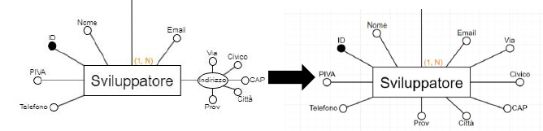
22
Giovanni De Gregorio
Matricola N.0512104693
Eliminazione attributi composti
Analizzando l’attributo composto “Indirizzo” si ritiene di associare direttamente gli attributi componenti all’entità “Sviluppatore”.

Slide 23
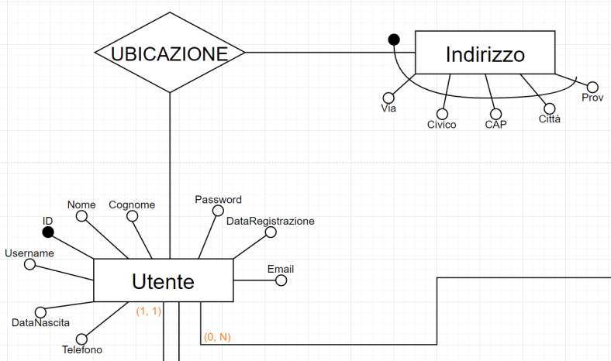
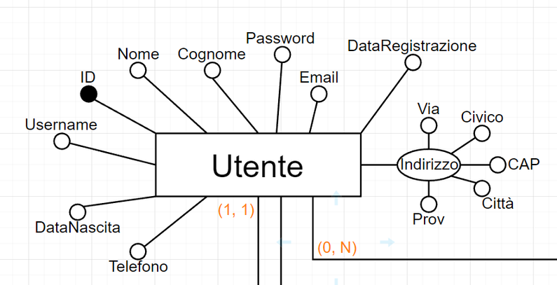
23
Giovanni De Gregorio
Matricola N.0512104693
Eliminazione attributi composti
Analizzando l’attributo composto “Indirizzo” si ritiene di trasformarlo in una nuova entità, collegata a “Utente” mediante una nuova associazione con partecipazione (1, N). Dal lato opposto “Indirizzo” parteciperà con cardinalità (1, 1) e con un’identificazione esterna su “Utente”.

Slide 24
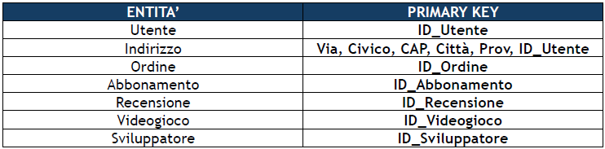
24
Giovanni De Gregorio
Matricola N.0512104693
Chiavi primarie

Slide 25
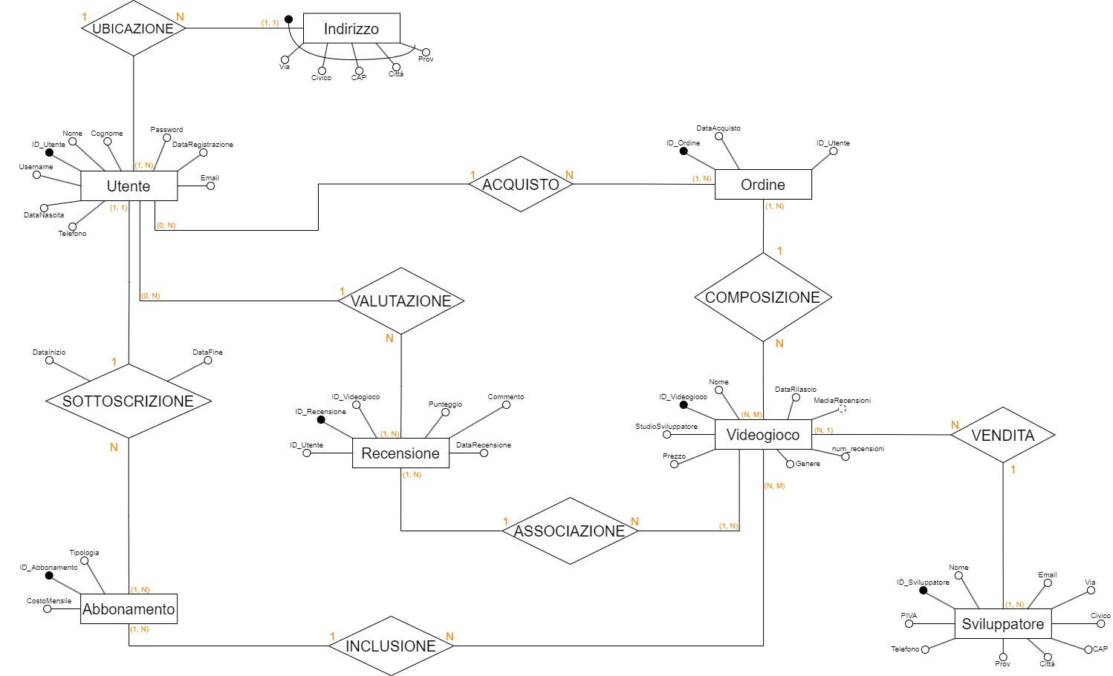
25
Giovanni De Gregorio
Matricola N.0512104693
Schema ristrutturato

Slide 26
Giovanni De Gregorio
0512104693
MAPPING MODELLO LOGICO-RELAZIONALE

Slide 27
27
Giovanni De Gregorio
Matricola N.0512104693
Utente (ID_Utente, Nome, Cognome, Password, DataRegistrazione, Email, Username, DataNascita, Telefono)
Indirizzo (ID_Utente, Via, Civico, CAP, Città, Prov)
Ordine (ID_Ordine, DataAcquisto, ID_Utente)
Videogioco (ID_Videogioco, Nome, StudioSviluppatore, Prezzo, DataRilascio, MediaRecensioni, num_recensioni, Genere)
Sviluppatore (ID_Sviluppatore, Nome, Email, PIVA, Telefono, Via, Civico, CAP, Città, Prov)
Abbonamento (ID_Abbonamento, Tipologia, CostoMensile)
Recensione (ID_Recensione, ID_Utente, ID_Videogioco, Punteggio, Commento, DataRecensione)
Composizione (ID_Ordine, ID_Videogioco)
Sottoscrizione (ID_Utente, ID_Abbonamento, DataInizio, DataFine)
Inclusione (ID_Abbonamento, ID_Videogioco)

Slide 28
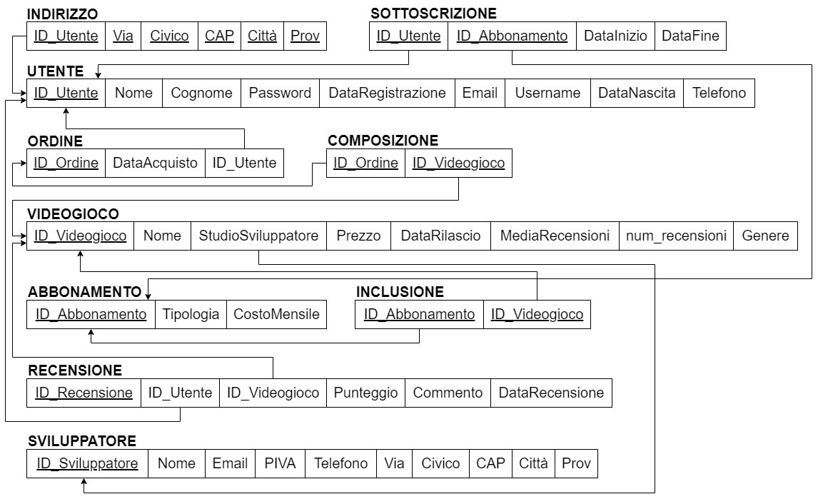
28
Giovanni De Gregorio
Matricola N.0512104693

Slide 29
29
GRAZIE PER L’ATTENZIONE

